Slide 1



a)
Mỗi đĩa có 2 quả cam. 3 đĩa như vậy có tất cả mấy quả cam?

Slide 2
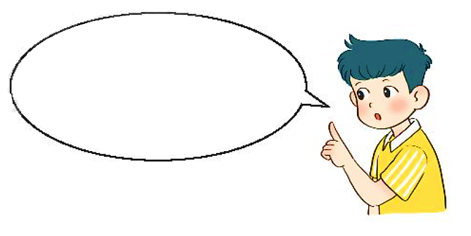

b)
Mỗi đĩa có 3 quả cam. 2 đĩa như vậy có tất cả mấy quả cam?

Slide 3

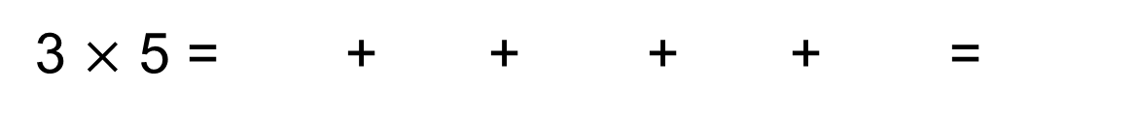
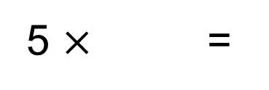
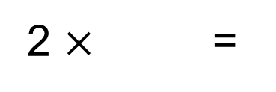
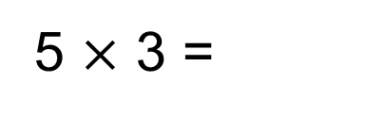
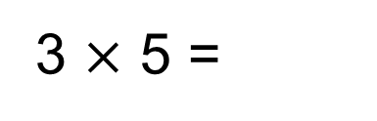
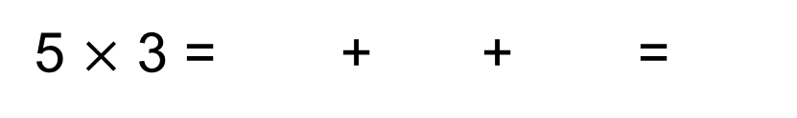
1
Số
?
a)
2 + 2 + 2 + 2 + 2 =
?
5 + 5 =
?
?
?
?
?
2 $×$ =
5 $×$ =
b)
?
?
?
?
?
?
?
3 $×$ 5 = + + + + =
3 $×$ 5 =
?
?
?
?
?
5 $×$ 3 = + + =
5 $×$ 3 =

Slide 4
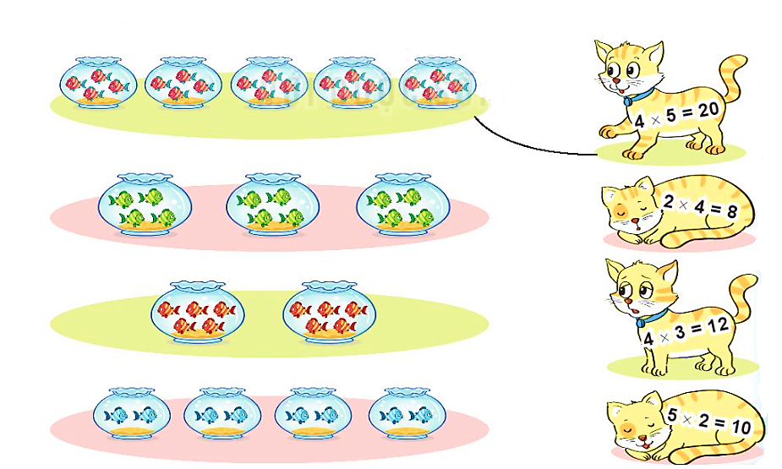
2
Tìm phép nhân thích hợp.
4 + 4 + 4 + 4 + 4 = 20

Slide 5











Trò chơi
Rung Chuông Vàng

Slide 6



Rung Chuông Vàng
Câu 1: Tìm phép nhân thích hợp?
A. 4 x 4 = 16
B. 4 x 3 = 12
C. 4 + 4 + 4 = 12
HÕt giê
1
2
3
4
5
6
7
8
9
§¸p ¸n
10s
Home

Slide 7
A
Rung Chuông Vàng
Câu 2: Tìm số cá thích hợp với phép nhân: 5 x 2 = 10
B
HÕt giê
1
2
3
4
5
6
7
8
9
§¸p ¸n
10s
Home

Slide 8
Rung Chuông Vàng
Câu 3: Tìm phép nhân thích hợp?
A. 4 x 2 = 8
B. 2 x 4 = 8
C. 2 + 2 + 2 + 2 = 8
HÕt giê
1
2
3
4
5
6
7
8
9
§¸p ¸n
10s
Home

Slide 9
2
Tìm phép nhân thích hợp.
4 + 4 + 4 + 4 + 4 = 20

